Slide 1
PROCEDIMIENTO PARA CLASIFICACIÓN A LA UNIVERSIADA NACIONAL | CLAVE FO-DEV-03 | FECHA EMISIÓN 3 de Noviembre del 2008
 | N° REV. 04 | ÁREA EMISORA DENI
 | ACTUALIZACIÓN 1-Agosto-2012
Notes:
Formato FO DEV 03

Slide 2
Formato FO DEV 03
PORTADA
DEBERÁ SER LA PORTADA OFICIAL DEL EVENTO

Slide 3
Formato FO DEV 03
ÍNDICE
DEBE CONTENER TÍTULOS Y NÚMEROS DE PÁGINA

Slide 4
Formato FO DEV 03
BIENVENIDA
MENSAJE DEL RECTOR Y/O DIRECTOR

Slide 5
Formato FO DEV 03
CONVOCATORIA
OFICIAL FIRMADA POR LAS AUTORIDADES CORRESPONDIENTES

Slide 6
Formato FO DEV 03
CRONOGRAMA OFICIAL
CRONOGRAMA DEL EVENTO

Slide 7
Formato FO DEV 03
ORGANIGRAMA

Slide 8
Formato FO DEV 03
DIRECTORIO
DIRECTORIO DEL ÁREA TÉCNICA
(Disciplina, nombre completo, teléfono y correo electrónico)

Slide 9
Formato FO DEV 03
INSTALACIONES
INSTALACIONES DEPORTIVAS
(Disciplina, nombre, dirección y fotografía)

Slide 10
Formato FO DEV 03
HOTELES SEDE
HOTEL (ES) SEDE
(Nombre, dirección y
fotografía)

Slide 11
Formato FO DEV 03
EJ: AJEDREZ
PORTADA POR DISCIPLINA
(Ajedrez, Atletismo, Básquetbol, etc.) en orden alfabético.

Slide 12
Formato FO DEV 03
JUNTA TÉCNICA
MINUTA DE LA JUNTA TÉCNICA
- Deberá ser la original, escaneada y firmada por los asistentes.
- Cartas de acreditación otorgada por la IES que representan.
IMPORTANTE: Favor de utilizar el formato PDF de Minuta de Junta Técnica. Encuéntralo en la página oficial www.condde.org.mx

Slide 13
Formato FO DEV 03
LISTADO IES PARTICIPANTES
LISTADO DE IES PARTICIPANTES
(Por disciplina, nombre completo y sigla)

Slide 14
Formato FO DEV 03
LISTADO DE PARTICIPANTES
LISTADO DE PARTICIPANTES
(Por disciplina, IES, Rama y Función)
IMPORTANTE: Favor de incluir a todos los participantes: ATLETAS, ENTRENADORES, MÉDICOS, DELEGADOS, JUECES Y/O ÁRBITROS, COMISIONADOS Y COMITÉ ORGANIZADOR.

Slide 15
Formato FO DEV 03
CÉDULAS DE INSCRIPCIÓN
CÉDULAS DE INSCRIPCIÓN
(Firmadas y selladas por el Delegado Estatal y Coordinador General de la Región)
Únicamente se aceptarán las generadas por el Sistema de Registro del CONDDE. Imprimir la que corresponde a cada disciplina.

Slide 16
Formato FO DEV 03
Formato FO DEV 03
PROGRAMA
PROGRAMA DE COMPETENCIA
Y/O ROLES DE JUEGOS

Slide 17
Formato FO DEV 03
Formato FO DEV 03
CUADROS DE CONCENTRACIÓN
CUADROS DE CONCENTRACIÓN
(Resultados por disciplina)

Slide 18
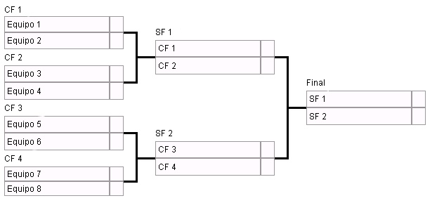
Formato FO DEV 03
GRÁFICAS

Slide 19
Formato FO DEV 03
CLASIFICADOS
CLASIFICADOS
A LA SIGUIENTE ETAPA:
REGIONAL
UNIVERSIADA NACIONAL
Deberá ser el generado por la autoridad (Delegado Estatal, Coordinador General de Región o CNT) correspondiente en el Sistema CONDDE.

Slide 20
Formato FO DEV 03
CLASIFICACIÓN
CLASIFICACIÓN FINAL
POR DISCIPLINA
POR MODALIDAD, PRUEBA Y/O DIVISIÓN.
“INCLUIR A TODOS LOS PARTICIPANTES”

Slide 21
Formato FO DEV 03
MEDALLERO
MEDALLERO POR DISCIPLINA
(Posición, nombre de IES, número de medallas oro, plata y bronce, y total obtenidas).

Slide 22
Formato FO DEV 03
MEDALLERO GENERAL
POR EVENTO: CNU, UNIVERSIADA REGIONAL Y/O NACIONAL.
(Posición, nombre de IES, número de medallas oro, plata y bronce, y total obtenidas).

Slide 23
Formato FO DEV 03
PUNTUACIÓN
PUNTUACIÓN POR DISCIPLINA Y RAMA.
Individual y por Equipos.
“REVISAR EL PUNTO DE SISTEMA DE PUNTUACIÓN EN CADA UNO DE LOS ANEXOS”

Slide 24
Formato FO DEV 03
HOJAS DE ANOTACIÓN
DEBERÁN SER LAS ORIGINALES

Slide 25
Formato FO DEV 03
FOTOGRAFÍAS
FOTOGRAFÍAS
POR
DISCIPLINA
ENTREGAR GALERIA DE TODO EL EVENTO APARTE

Slide 26
Formato FO DEV 03
IES PARTICIPANTES
LISTADO GENERAL DE INSTITUCIONES PARTICIPANTES EN TODO EL EVENTO

Slide 27
Formato FO DEV 03
PUNTUACIÓN
TABLA DE PUNTUACIÓN
GENERAL

Slide 28
Formato FO DEV 03
MEDALLERO
MEDALLERO
GENERAL

Slide 29
Formato FO DEV 03
CONCENTRADO DE PARTICIPANTES
CONCENTRADO DE PARTICIPANTES UN
UNIVERSIADA NACIONAL
V= Varonil, F= Femenil, E= Entrenadores
 | REGIÓN | REGIÓN I |  |  | REGIÓN II |  |  | REGIÓN III |  |  | REGIÓN IV |  |  | REGIÓN V |  |  | REGIÓN VI |  |  | REGIÓN VII |  |  | REGIÓN VIII |  |  | TOTAL
 | DISCIPLINA | V | F | E | V | F | E | V | F | E | V | F | E | V | F | E | V | F | E | V | F | E | V | F | E | V | F | E
1 | AJEDREZ |  |  |  |  |  |  |  |  |  |  |  |  |  |  |  |  |  |  |  |  |  |  |  |  | 0 | 0 | 0
2 | ATLETISMO |  |  |  |  |  |  |  |  |  |  |  |  |  |  |  |  |  |  |  |  |  |  |  |  | 0 | 0 | 0
3 | BÁDMINTON |  |  |  |  |  |  |  |  |  |  |  |  |  |  |  |  |  |  |  |  |  |  |  |  | 0 | 0 | 0
4 | BÁSQUETBOL |  |  |  |  |  |  |  |  |  |  |  |  |  |  |  |  |  |  |  |  |  |  |  |  | 0 | 0 | 0
5 | BÁSQUETBOL 3X3 |  |  |  |  |  |  |  |  |  |  |  |  |  |  |  |  |  |  |  |  |  |  |  |  | 0 | 0 | 0
6 | BÉISBOL |  |  |  |  |  |  |  |  |  |  |  |  |  |  |  |  |  |  |  |  |  |  |  |  | 0 | 0 | 0
7 | BOXEO UNIVERSITARIO |  |  |  |  |  |  |  |  |  |  |  |  |  |  |  |  |  |  |  |  |  |  |  |  | 0 | 0 | 0
8 | ESCALADA DEPORTIVA |  |  |  |  |  |  |  |  |  |  |  |  |  |  |  |  |  |  |  |  |  |  |  |  | 0 | 0 | 0
9 | ESGRIMA |  |  |  |  |  |  |  |  |  |  |  |  |  |  |  |  |  |  |  |  |  |  |  |  | 0 | 0 | 0
10 | FÚTBOL ASOCIACIÓN |  |  |  |  |  |  |  |  |  |  |  |  |  |  |  |  |  |  |  |  |  |  |  |  | 0 | 0 | 0
11 | FÚTBOL BARDAS |  |  |  |  |  |  |  |  |  |  |  |  |  |  |  |  |  |  |  |  |  |  |  |  | 0 | 0 | 0
12 | GIMNASIA AERÓBICA |  |  |  |  |  |  |  |  |  |  |  |  |  |  |  |  |  |  |  |  |  |  |  |  | 0 | 0 | 0
13 | HANDBALL |  |  |  |  |  |  |  |  |  |  |  |  |  |  |  |  |  |  |  |  |  |  |  |  | 0 | 0 | 0
14 | JUDO |  |  |  |  |  |  |  |  |  |  |  |  |  |  |  |  |  |  |  |  |  |  |  |  | 0 | 0 | 0
15 | KARATE DO |  |  |  |  |  |  |  |  |  |  |  |  |  |  |  |  |  |  |  |  |  |  |  |  | 0 | 0 | 0
16 | LEV. DE PESAS |  |  |  |  |  |  |  |  |  |  |  |  |  |  |  |  |  |  |  |  |  |  |  |  | 0 | 0 | 0
17 | LUCHA UNIVERSITARIA |  |  |  |  |  |  |  |  |  |  |  |  |  |  |  |  |  |  |  |  |  |  |  |  | 0 | 0 | 0
18 | RUGBY SEVENS |  |  |  |  |  |  |  |  |  |  |  |  |  |  |  |  |  |  |  |  |  |  |  |  | 0 | 0 | 0
19 | SÓFTBOL |  |  |  |  |  |  |  |  |  |  |  |  |  |  |  |  |  |  |  |  |  |  |  |  | 0 | 0 | 0
20 | TAEKWONDO |  |  |  |  |  |  |  |  |  |  |  |  |  |  |  |  |  |  |  |  |  |  |  |  | 0 | 0 | 0
21 | TENIS |  |  |  |  |  |  |  |  |  |  |  |  |  |  |  |  |  |  |  |  |  |  |  |  | 0 | 0 | 0
22 | TENIS DE MESA |  |  |  |  |  |  |  |  |  |  |  |  |  |  |  |  |  |  |  |  |  |  |  |  | 0 | 0 | 0
23 | TIRO CON ARCO |  |  |  |  |  |  |  |  |  |  |  |  |  |  |  |  |  |  |  |  |  |  |  |  | 0 | 0 | 0
24 | TOCHITO |  |  |  |  |  |  |  |  |  |  |  |  |  |  |  |  |  |  |  |  |  |  |  |  | 0 | 0 | 0
25 | VOLEIBOL DE PLAYA |  |  |  |  |  |  |  |  |  |  |  |  |  |  |  |  |  |  |  |  |  |  |  |  | 0 | 0 | 0
26 | VOLEIBOL DE SALA |  |  |  |  |  |  |  |  |  |  |  |  |  |  |  |  |  |  |  |  |  |  |  |  | 0 | 0 | 0
 | TOTAL | 0 | 0 | 0 | 0 | 0 | 0 | 0 | 0 | 0 | 0 | 0 | 0 | 0 | 0 | 0 | 0 | 0 | 0 | 0 | 0 | 0 | 0 | 0 | 0 | 0 | 0 | 0
 | MÉDICOS AVALADOS |  |  |  |  |  |  |  |  |  |  |  |  |  |  |  |  |  |  |  |  |  |  |  |  | 0
 | JUECES Y/O ÁRBITROS |  |  |  |  |  |  |  |  |  |  |  |  |  |  |  |  |  |  |  |  |  |  |  |  | 0
 | DEL. INSTITUCIONALES |  |  |  |  |  |  |  |  |  |  |  |  |  |  |  |  |  |  |  |  |  |  |  |  | 0
 | ESTRUCTURA Y CONDDE |  |  |  |  |  |  |  |  |  |  |  |  |  |  |  |  |  |  |  |  |  |  |  |  | 0
 | TOTAL | 0 |  |  | 0 |  |  | 0 |  |  | 0 |  |  | 0 |  |  | 0 |  |  | 0 |  |  | 0 |  |  | 0
IMPORTANTE: Únicamente se aceptará éste formato como concentrado de participantes.

Slide 30
Formato FO DEV 03
CONCENTRADO
CONCENTRADO DE PARTICIPANTES
EVENTOS CLASIFICATORIOS Y/O CNU
NOMBRE DEL EVENTO:
V= Varonil, F= Femenil, E= Entrenadores IES=Institución de Educación Superior
 | REGIÓN | IES | SIGLA | BÁDMINTON
 |  |  |  | V | F | E
1
2
3
4
5
6
7
8
9
10
11
12
13
14
15
 |  | TOTAL |  | 0 | 0 | 0
 |  | MÉDICOS Y/O DELEGADOS
 |  | JUECES Y/O ÁRBITROS
 |  | COMITÉ ORGANIZADOR
 |  | TOTAL PARTICIPANTES |  | 0
IMPORTANTE: Únicamente se aceptará éste formato como concentrado de participantes.

Slide 31
Formato FO DEV 03
CONCENTRADO
CONCENTRADO DE PARTICIPANTES
UNIVERSIADA REGIONAL
CONCENTRADO GENERAL DE PARTICIPANTES
UNIVERSIADA REGIONAL (REGIÓN Y AÑO)
 |  |  |  |  |  |  |  |  |  |  |  |  |  | V= Varonil, F= Femenil, E= Entrenadores IES=Institución de Educación Superior
 | ESTADO | (NOMBRE DE LA IES) |  |  |  |  |  |  |  |  |  |  |  |  |  |  |  |  |  | TOTAL
 | DISCIPLINA | V | F | E | V | F | E | V | F | E | V | F | E | V | F | E | V | F | E | V | F | E
1 | AJEDREZ |  |  |  |  |  |  |  |  |  |  |  |  |  |  |  |  |  |  | 0 | 0 | 0
2 | ATLETISMO |  |  |  |  |  |  |  |  |  |  |  |  |  |  |  |  |  |  | 0 | 0 | 0
3 | BÁSQUETBOL |  |  |  |  |  |  |  |  |  |  |  |  |  |  |  |  |  |  | 0 | 0 | 0
4 | BÁSQUETBOL 3X3 |  |  |  |  |  |  |  |  |  |  |  |  |  |  |  |  |  |  | 0 | 0 | 0
5 | BÉISBOL |  |  |  |  |  |  |  |  |  |  |  |  |  |  |  |  |  |  | 0 | 0 | 0
6 | FÚTBOL ASOCIACIÓN |  |  |  |  |  |  |  |  |  |  |  |  |  |  |  |  |  |  | 0 | 0 | 0
7 | FÚTBOL BARDAS |  |  |  |  |  |  |  |  |  |  |  |  |  |  |  |  |  |  | 0 | 0 | 0
8 | HANDBALL |  |  |  |  |  |  |  |  |  |  |  |  |  |  |  |  |  |  | 0 | 0 | 0
9 | RUGBY SEVENS |  |  |  |  |  |  |  |  |  |  |  |  |  |  |  |  |  |  | 0 | 0 | 0
10 | SÓFTBOL |  |  |  |  |  |  |  |  |  |  |  |  |  |  |  |  |  |  | 0 | 0 | 0
11 | TAEKWONDO KYORUGY |  |  |  |  |  |  |  |  |  |  |  |  |  |  |  |  |  |  | 0 | 0 | 0
12 | TENIS |  |  |  |  |  |  |  |  |  |  |  |  |  |  |  |  |  |  | 0 | 0 | 0
13 | TENIS DE MESA |  |  |  |  |  |  |  |  |  |  |  |  |  |  |  |  |  |  | 0 | 0 | 0
14 | TIRO CON ARCO |  |  |  |  |  |  |  |  |  |  |  |  |  |  |  |  |  |  | 0 | 0 | 0
15 | TOCHITO |  |  |  |  |  |  |  |  |  |  |  |  |  |  |  |  |  |  | 0 | 0 | 0
16 | VOLEIBOL DE PLAYA |  |  |  |  |  |  |  |  |  |  |  |  |  |  |  |  |  |  | 0 | 0 | 0
17 | VOLEIBOL DE SALA |  |  |  |  |  |  |  |  |  |  |  |  |  |  |  |  |  |  | 0 | 0 | 0
 | TOTAL |  |  |  | 0 | 0 | 0 | 0 | 0 | 0 | 0 | 0 | 0 | 0 | 0 | 0 | 0 | 0 | 0 | 0 | 0 | 0
 | MÉDICOS Y/O DELEGADOS |  |  |  |  |  |  |  |  |  |  |  |  |  |  |  |  |  |  | 0
 | JUECES Y/O ÁRBITROS |  |  |  |  |  |  |  |  |  |  |  |  |  |  |  |  |  |  | 0
 | COMITÉ ORGANIZADOR |  |  |  |  |  |  |  |  |  |  |  |  |  |  |  |  |  |  | 0
 | TOTAL | 0 |  |  | 0 |  |  | 0 |  |  | 0 |  |  | 0 |  |  | 0 |  |  | 0
NOTA: FAVOR DE AGREGAR LAS COLUMNAS NECESARIAS, PARA QUE SEA UNA SOLA TABLA POR TODA LA ETAPA ESTATAL, INCLUYENDO A TODAS LAS IES PARTICIPANTES.
IMPORTANTE: Únicamente se aceptará éste formato como concentrado de participantes.

Slide 32
Formato FO DEV 03
PRENSA
NOTAS QUE SE PUBLIQUEN ACERCA DEL EVENTO

Slide 33
Formato FO DEV 03
ANEXOS – BAJAS Y/O PROTESTAS
SE DEBERÁN AGREGAR LOS OFICIOS ORIGINALES.

Slide 34
Formato FO DEV 03
PROTOCOLO SANITARIO

Slide 35
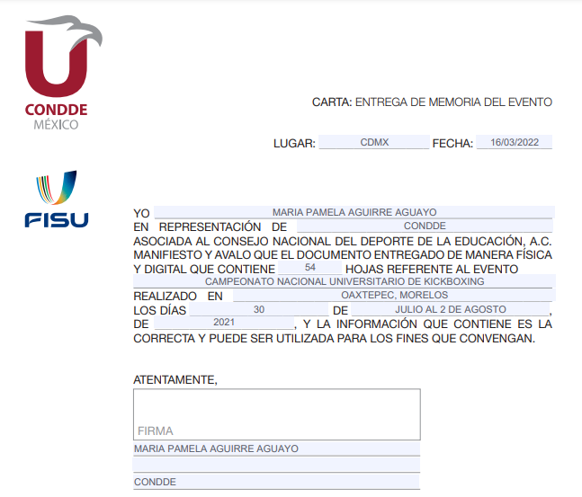
Formato FO DEV 03
CARTA ENTREGA
Obligatoriamente se deberá entregar el siguiente formato:
NOTA: Descargar el documento PDF.

Slide 36
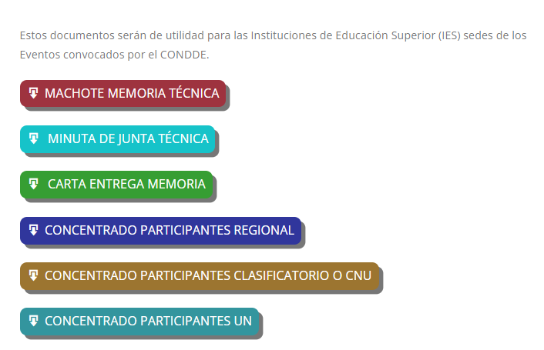
Formato FO DEV 03
FORMATOS A DESCARGAR
NOTA: Descargar los documentos según corresponda.

Slide 37
Formato FO DEV 03
FORMATO RETROALIMENTACIÓN
RETROALIMENTACIÓN MEMORIA TÉCNICA
 | EVENTO:
 | REGIÓN:
 | IES SEDE:
 | LUGAR Y FECHA:
# | ELEMENTOS: | CONTIENE: |  | CORRECCIONES U OBSERVACIONES:
 |  | SÍ | NO
1 | PORTADA
2 | ÍNDICE
3 | BIENVENIDA
4 | CONVOCATORIA OFICIAL
5 | CRONOGRAMA
6 | ORGANIGRAMA
7 | DIRECTORIO
8 | INSTALACIONES
9 | HOTEL (ES) SEDE
# | MINUTA JUNTA TÉCNICA
# | CARTAS ACREDITACIÓN
# | LISTADO IES PARTICIPANTES
# | LISTADO GENERAL DE PARTICIPANTES
# | CÉDULAS DE INSCRIPCIÓN
# | PROGRAMAS O ROLES DE COMPETENCIA
# | CUADROS DE CONCENTRACIÓN
# | GRÁFICAS
# | CLASIFICACIÓN FINAL
# | CLASIFICADOS A UN
# | PUNTUACIÓN
# | HOJAS DE ANOTACIÓN
# | FOTOGRAFÍAS
# | LISTADO GENERAL DE IES PARTICIPANTES
# | TABLA PUNTUACIÓN GENERAL
# | MEDALLERO POR DISCIPLINA
# | MEDALLERO GENERAL
# | CONCENTRADO DE PARTICIPANTES
# | PRENSA
# | PROTOCOLO SANITARIO
# | PRUEBAS SEROLÓGICAS COVID 19
# | CARTAS DE ACATAMIENTO DE MEDIDAS SANITARIAS
# | PRESENTACIÓN DIGITAL Y FÍSICA
# | CARTA AVAL DE ENTREGA FIRMADA
 | N/A
 | FECHA REVISIÓN:

Slide 38
Formato FO DEV 03
ENTREGA
La Memoria Técnica deberá ser entregada en digital y físico (carpeta o engargolada) ordenada por disciplina en órden alfabético.
Deberá incluir Memoria Fotográfica Digital de todo el Evento
(CD o USB)

